Slide 1
















Problemi na Internetu: Cenzura,
Deca i neprikladan sadržaj
Mila Lukić, 222/2018
Računarstvo i društvo
11:11PM

Slide 2
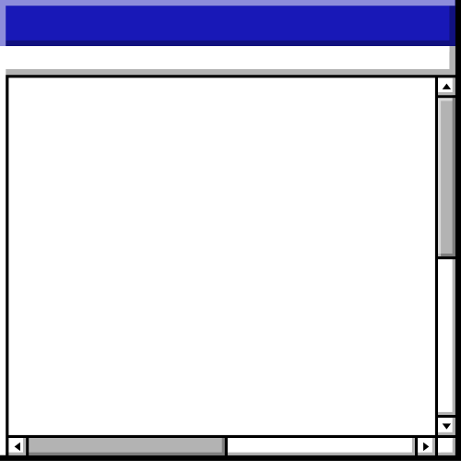

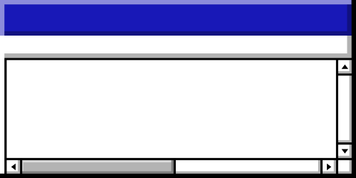

Agenda • Agenda • Agenda • Agenda • Agenda • Agenda • Agenda • Agenda • Agenda • Agenda • Agenda • Agenda • Agenda • Agenda
Topics Covered
Cenzura
Cenzura na Internetu
Agenda
Sloboda govora
Deca na Internetu

Slide 3















Section Header • Section Header • Section Header • Section Header • Section Header • Section Header • Section Header • Section Header
Cenzura
Back to Agenda Page
Section Header • Section Header • Section Header • Section Header • Section Header • Section Header • Section Header • Section Header

Slide 4
Šta je CENZURA?
Postupak nadziranja slobode izražavanja
Autoritarno ograničavanje ili zabrana javnog izražavanja mišljenja ili ideja, zbog opasnosti po vlast, društveni ili moralni poredak
Pokušaj da se reguliše ili spreči javni pristup informacijama ili materijalima koji se smatraju štetnim, opasnim ili uvredljivim
Back to Agenda Page

Slide 5


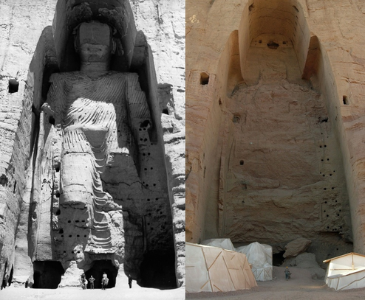

Ko vrši cenzuru?
Vlada neke države
Religiozne institucije
Druge institucije
Najčešća u Zapadnim državama
Društvene mreže, vesti, uticaj sponzora...
Češće se dešava na Istoku
Back to Agenda Page

Slide 6
Šta se smatra prvim slučajem cenzure?
Sokratov govor o demokratiji bio je cenzurisan od strane vlade u Atini
Back to Agenda Page

Slide 7
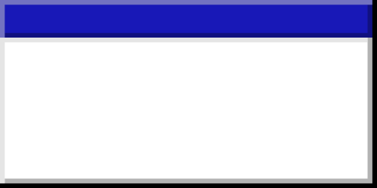

Vrste Cenzure •Vrste Cenzure •Vrste Cenzure •Vrste Cenzure •Vrste Cenzure •Vrste Cenzure •Vrste Cenzure •Vrste Cenzure •Vrste Cenzure •
Vrste cenzure
Direktna
Cenzura
Autocenzura
Vrste Cenzure •Vrste Cenzure •Vrste Cenzure •Vrste Cenzure •Vrste Cenzure •Vrste Cenzure •Vrste Cenzure •Vrste Cenzure •Vrste Cenzure •

Slide 8
DIREKTNA CENZURA
Monopol nad informacijama od strane vlade i države
Pregled publikacija
Licenciranje i registracija
Back to Agenda Page

Slide 9
Section Header • Section Header • Section Header • Section Header • Section Header • Section Header • Section Header • Section Header
Primeri?
Back to Agenda Page
Section Header • Section Header • Section Header • Section Header • Section Header • Section Header • Section Header • Section Header

Slide 10


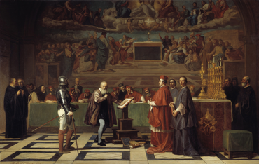


Katolička crkva u srednjovekovnoj Evropi
Monopol nad verskim i intelektualnim informacijama
Kontrolisan pristup verskim tekstovima, obrazovanju i komunikaciji
Dodatna cenzura putem inkvizicije
Monopol
nad informacijama

Slide 11
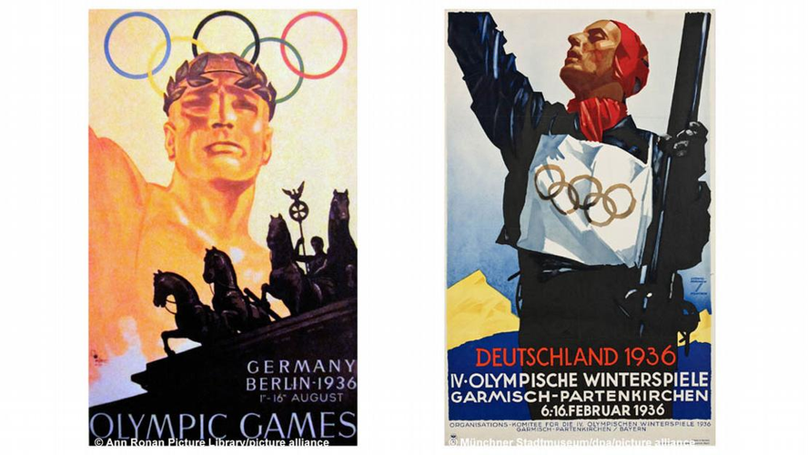
Nacistička Nemačka
Propaganda i cenzura
Svi medijski kanali promovisali su nacističku ideologiju
Spaljivanje knjiga koje se suprotstavljaju nacizmu
Monopol
nad informacijama

Slide 12
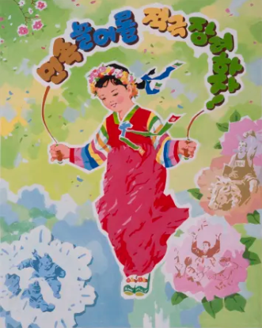
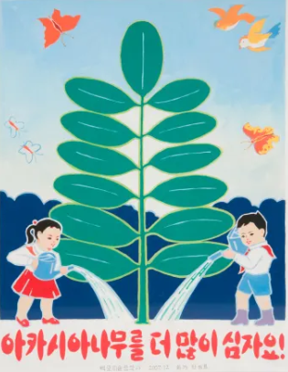
Severna Koreja
Državno kontrolisani mediji su jedini legalni izvor vesti
Jedan od najekstremnijih primera kontrolisanja informacija današnjice
Monopol
nad informacijama

Slide 13
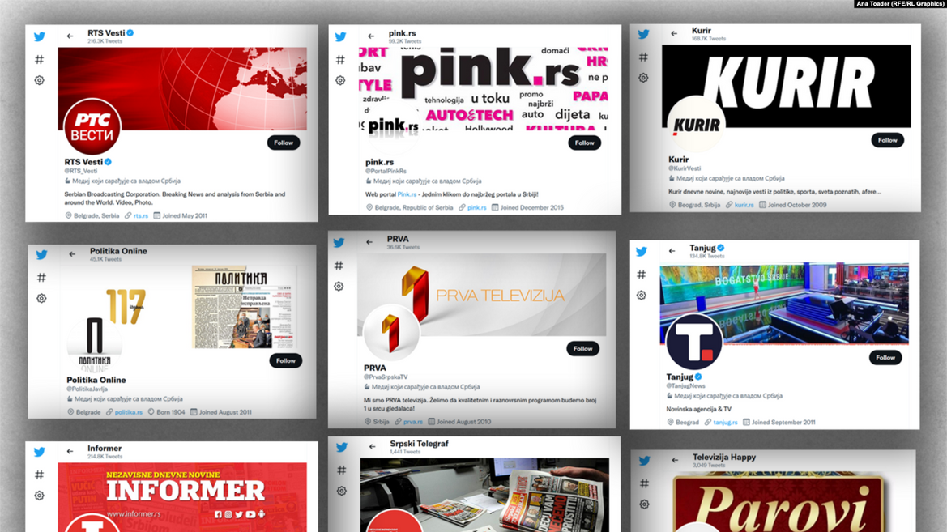
Srbija
Vlast poseduje većinu medijskih kompanija
Često je širenje lažnih vesti
Novinari koji pišu protiv vlasti često napadnuti
Monopol
nad informacijama

Slide 14
Većina država zabranjuje ili barem proverava sadržaj vezan za osetljiva pitanja
Skrivanje informacija koje su od značaja za državnu bezbednost
Autokratske vlade ne dozvoljavaju objavljivanje informacija koje bi narušile njihov ugled
Pregled Publikacije

Slide 15
Vlada određuje koje radio i televizijske stanice mogu dobiti frekvenciju za emitovanje
Ovo omogućava indirektnu kontrolu nad sadržajem
Licenciranje i Registracija

Slide 16
AUTOCENZURA (SAMOCENZURA)
Cenzura iz straha ili poštovanja prema senzibilitetu ili preferencijama drugih
Bez otvorenog pritiska bilo koje određene strane ili institucije vlasti
Back to Agenda Page

Slide 17
Razlozi za samocenzuru • Razlozi za samocenzuru • Razlozi za samocenzuru •Razlozi za samocenzuru • Razlozi za samocenzuru • Razlozi za samocenzuru •
Razlozi za samocenzuru
Strah da budemo odbačeni
Prikladnost i humanost
Politički razlozi
Zloupotreba informacija
Ljudi ne dele sve svoje stavove na društvenim mrežama da bi izbegli osudu društva
Vesti cesto ne dele previse detalja ili slika pri izveštavanju o ubistvima, ratu, terorističkim napadima...
U medijima, u nauci
Nuklearna fisija
Razlozi za samocenzuru • Razlozi za samocenzuru • Razlozi za samocenzuru •Razlozi za samocenzuru • Razlozi za samocenzuru • Razlozi za samocenzuru •

Slide 18
Cenzura na Internetu • Cenzura na Internetu • Cenzura na Internetu • Cenzura na Internetu • Cenzura na Internetu • Cenzura na Internetu •
Cenzura na Internetu
Back to Agenda Page
Cenzura na Internetu • Cenzura na Internetu • Cenzura na Internetu • Cenzura na Internetu • Cenzura na Internetu • Cenzura na Internetu •

Slide 19
Zašto je teško cenzurisati Internet sadržaje?
“SVI KA SVIMA” format
Internet konstantno “raste”
Ogroman je
Globalan je
Anonimnost
Back to Agenda Page

Slide 20
Section Header • Section Header • Section Header • Section Header • Section Header • Section Header • Section Header • Section Header
Primeri?
Back to Agenda Page
Section Header • Section Header • Section Header • Section Header • Section Header • Section Header • Section Header • Section Header

Slide 21
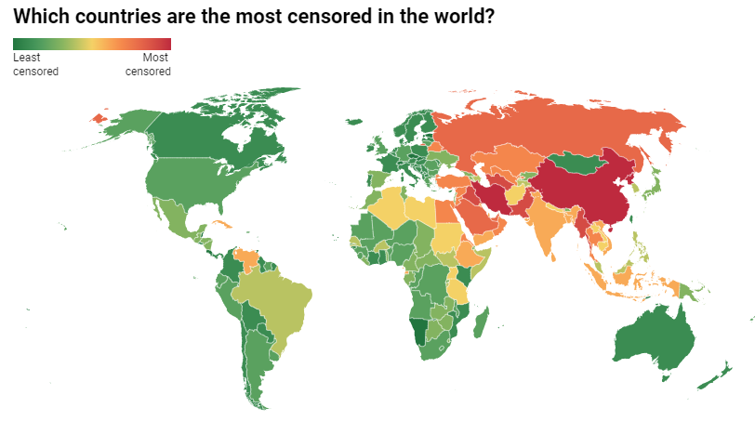

Slide 22

Severna Koreja - 4% stanovništva ima pristup Internetu
Kina ima najsofisticiranije veb filtere na svetu
Takođe imaju ljude zaposlene u vladi koji “blacklistuju” nepodobne sajtove (npr. BBC News)
WeChat (nema enkripciju, u Kini je zabranjen Whatsapp, Viber...)
Severna Koreja i Kina

Slide 23



Cenzura unutar pojedinačnih kompanija
Twitter
Tumblr
Instagram
Primer - cenzurisanje Donalda Trampa
Primer - kompletno cenzurisanje pornografskog sadržaja
Primer - cenzurisanje informacija o izborima, ratu u Palestini...
Back to Agenda Page

Slide 24
Section Header • Section Header • Section Header • Section Header • Section Header • Section Header • Section Header • Section Header
Sloboda govora
Back to Agenda Page
Section Header • Section Header • Section Header • Section Header • Section Header • Section Header • Section Header • Section Header

Slide 25
Da li je sloboda govora ugrožena u modernom društvu?
Politička korektnost - da li treba zabranjivati diskusije o određenim temama?
Bazirana je na tome da svakoga tretiramo s poštovanjem
Dešava se da ljudi preteraju i optužuju druge za rasizam, seksizam itd. iako to nije slučaj
Back to Agenda Page

Slide 26
Section Header • Section Header • Section Header • Section Header • Section Header • Section Header • Section Header • Section Header
Deca na Internetu
Back to Agenda Page
Section Header • Section Header • Section Header • Section Header • Section Header • Section Header • Section Header • Section Header

Slide 27
Od kakvih sadržaja treba štititi decu?
Pornografija
(Anonimni) stranci na internetu
Deljenje ličnih informacija
Nasilni sadržaji
Vršnjačko nasilje
Back to Agenda Page

Slide 28

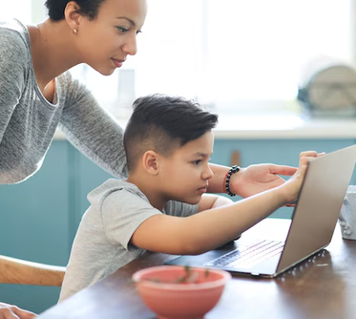

Rešenja?
Veb Filteri
Direktna kontrola roditelja
Obrazovanje
Blokiraju određene veb sajtove nakon provere u sklopu pozadinskog procesa
Stavljanje akcenta na važnost bezbednosti na Internetu u sklopu osnovnog obrazovanja
Provođenje vremena na internetu zajedno sa detetom, pregled istorije pretrage...
Back to Agenda Page

Slide 29

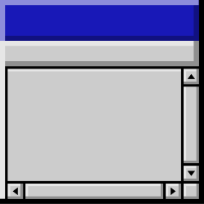
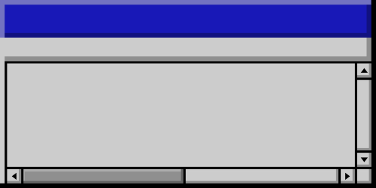
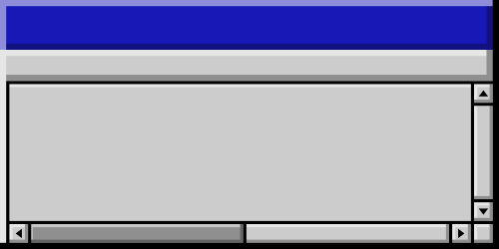

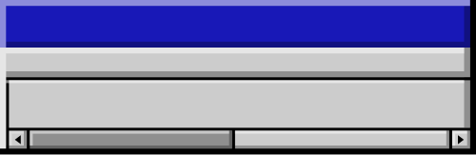
Hvala na pažnji!

Slide 30
GENERALNO cas4_cenzura_sloboda_govora.pdf Censorship on the Internet PPT | PRIMERI CENZURE Buddhas of Bamiyan Media Censorship Inquisition North Korea propaganda Nazi Germany Propaganda SNS Mediji u Srbiji
DEFINICIJE I RAZLOZI Direktna Cenzura u Medijima Autocenzura | INTERNET CENZURA Internet censorship Internet censorship map Twitter
SLOBODA GOVORA Rethinking Political Correctness Why we need political correctness | DECA NA INTERNETU How to keep your child safe online
Izvori korišćeni pri pripremi prezentacije

